Slide 1
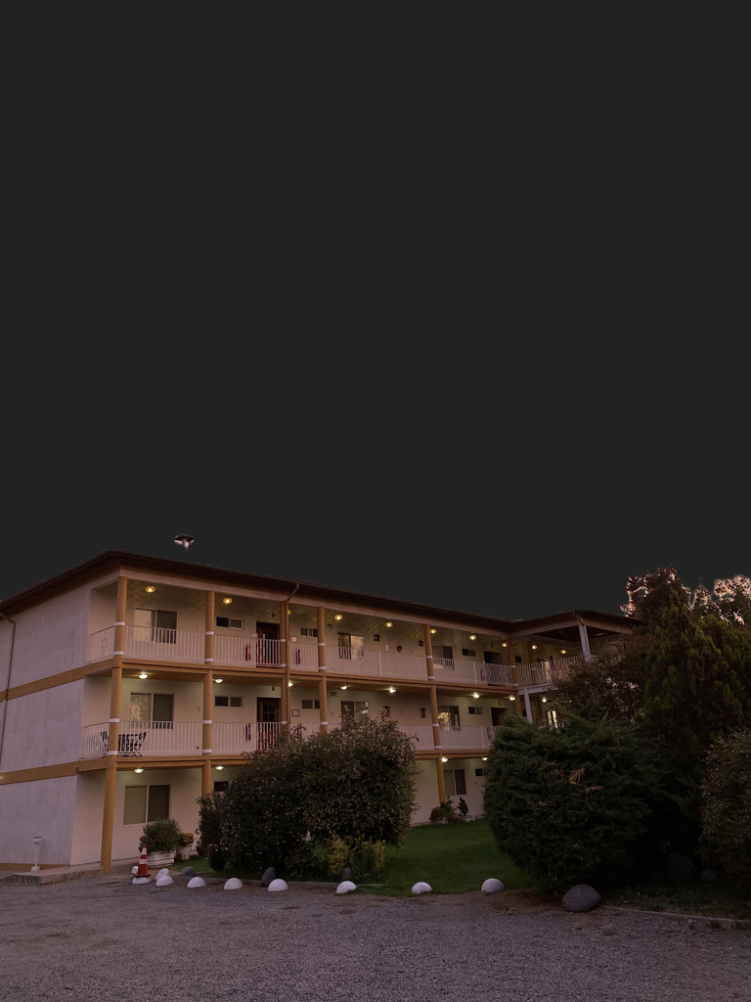


BPB
Pablo Gamboa
Benjamín Salinas
Bruno Carpio

Slide 2


Contexto Organizacional
Contexto del Desafío
  Rubro: Hotelería y centro de eventos.
  Ubicación: Entre Buin y Paine, a 40 minutos de Santiago.
  Superficie: 31.000 m² de terreno.
  Alojamiento: 25 habitaciones.
  Eventos: Salón para 250 personas y terraza para 600 personas.
  Infraestructura: Diversos espacios, instalaciones y equipamiento para alojamiento y eventos.
  La operación del hotel implica gestionar múltiples instalaciones, equipos y activos.
  La gestión contempla actividades de mantención, obras y remodelaciones.
  El proyecto considera la digitalización y centralización de la información asociada a estos procesos.
  Se propone desarrollar un sistema web de gestión para apoyar el registro, seguimiento y control de estas actividades.

Slide 3




Problema
Gestión 100% manual y lenta
Dependencia de planillas Excel y canales informales, lo que retrasa el registro y control de la información.
Falta de organización por áreas
Las tareas se gestionan como una lista general de pendientes, dificultando su organización y seguimiento por área operativa.
Baja visibilidad de la gestión
La información de estado, costos y planificación se encuentra dispersa, dificultando el seguimiento de las actividades y la toma oportuna de decisiones.

Slide 4











Requerimientos
Funcionales
No Funcionales
  Uso de Emojis: El sistema debe utilizar emojis en la interfaz para representar información y estados.
  Paleta de Colores para Estados de Tareas: El sistema debe usar una paleta de colores específica para el estado de las tareas:
- Rojo: Urgente o peligro.
- Amarillo: No tan urgente o por vencer.
- Verde: Completado o no urgente / no peligroso.
  Modo Oscuro: El sistema debe contar con una opción de interfaz en modo oscuro.
  Navegación por Tarjetas: Interfaz visual basada en tarjetas interactivas.
  Dashboard Central: Vista rápida de métricas clave y estado del sistema.
  Fichas Expandibles: Tarjetas que se abren para revelar información detallada.
  Gantt Integrado: Visualización de tareas en una línea de tiempo.
  Alertas Automáticas: Avisos de mantenciones próximas o vencidas.

Slide 5

Usuarios / Accesos
Administrador General
Técnico Mantención
Solicitante (Recepción)
Por
confirmar
  Acceso total a todo el sistema
  Mantención General
  Mantención Reactiva
  Mantención de Máquinas
  Apartado de solicitudes

Slide 6
Mockups

Slide 7


Muchas
Gracias

